Slide 1
TRABAJO FIN DE GRADO · IMAT · ICAI – COMILLAS
Sistema basado en Inteligencia Artificial para el análisis de texturas musculares en pacientes con enfermedades neurodegenerativas (ELA) a partir de biomarcadores ecográficos
Presentación de seguimiento
Autor José Juan Cortina Galindo
Director Constantino Malagón Luque
Junio 2026

Slide 2
01 · PROPÓSITO DEL TRABAJO
Objetivos
Objetivo principal
Diseñar y validar un sistema de soporte al diagnóstico de ELA basado en redes convolucionales sobre ecografía muscular, que opere a nivel de paciente.
Objetivos específicos
Arquitecturas
Entrenamiento y validación
Comparativa
Entrenar y comparar 5 CNNs pre-entrenadas en ImageNet sobre cada uno de los 4 músculos.
Entrenar los modelos y validar su rendimiento de forma robusta.
Contrastar el rendimiento global frente al baseline clínico (Martínez-Payá, 2017).
Estadística
Explicabilidad
Fusión paciente
Seleccionar el mejor modelo mediante intervalos de confianza, recalibración de umbral y tests pareados.
Generar mapas de activación (Grad-CAM, Guided, Saliency, Occlusion) sobre el modelo campeón.
Integrar los 4 músculos en una probabilidad única de ELA con tres reglas de fusión.
TFG · ELA · IMAT 2025–26
2 / 8

Slide 3
02 · SISTEMA DESARROLLADO (1 / 4)
Pipeline de extremo a extremo
1
2
3
4
5
Datos
Preprocesado +
Transfer Learning
Entrenamiento
y validación
Comparativa
estadística
Fusión y
modelo final
53 pacientes
4 músculos
Resize, normalización
y augmentation
5 arquitecturas
sobre cada músculo
Selección del
modelo campeón
P(ELA) por paciente
+ Grad-CAM
100
20
424
modelos
entrenados
combinaciones
modelo × músculo
imágenes ROI
en el dataset
TFG · ELA · IMAT 2025–26
3 / 8

Slide 4
02 · SISTEMA DESARROLLADO (2 / 4)
Dataset y preparación
Dataset clínico
Preparación de los datos
27
26
1
Resize
Reescalado de las imágenes a 224×224 píxeles (entrada estándar de las redes pre-entrenadas).
ELA
Controles
4 grupos musculares
Bíceps · Antebrazo · Cuádriceps · Tibial
Imágenes ecográficas bilaterales
ROI ya seleccionado por un especialista del hospital sobre la zona muscular más relevante.
2
Normalización
Estadísticas de ImageNet (media y desviación estándar por canal).
3
Augmentation
Flips, rotaciones y jitter para enriquecer el conjunto de entrenamiento.
TFG · ELA · IMAT 2025–26
4 / 8

Slide 5
02 · SISTEMA DESARROLLADO (3 / 4)
Arquitecturas evaluadas y análisis estadístico
5 arquitecturas pre-entrenadas en ImageNet (transfer learning)
ResNet-18
ResNet-50
DenseNet-121
EfficientNet-B0
ConvNeXt-Tiny
11 M par.
25 M par.
8 M par.
5 M par.
29 M par.
CAMPEÓN
Análisis estadístico inferencial
IC t-Student + bootstrap
Índice de Youden
Intervalos de confianza al 95% sobre las 5 AUCs por fold.
Recalibración del umbral óptimo por fold para Sens / Spec estables.
Test de DeLong (pareado, p-valor)
Wilcoxon signed-rank
Compara AUCs de dos modelos sobre los mismos pacientes.
Compara métricas pareadas no paramétricas entre arquitecturas.
TFG · ELA · IMAT 2025–26
5 / 8

Slide 6
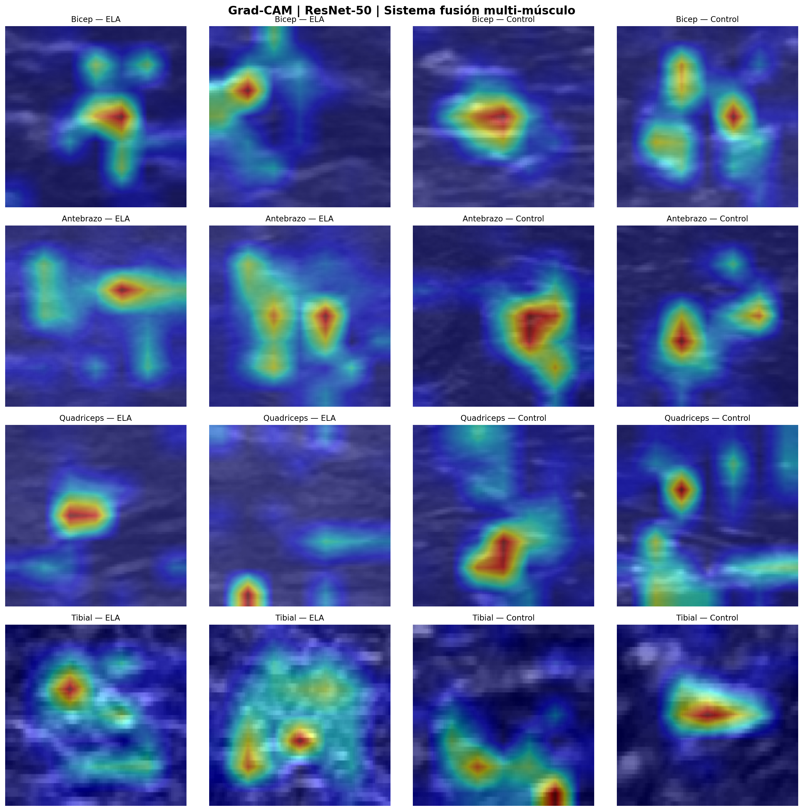
02 · SISTEMA DESARROLLADO (4 / 4)
Fusión a nivel paciente y explicabilidad
Agregación jerárquica
Mapas de activación (ResNet-50)
1
IMAGEN
P(ELA) por imagen ecográfica
2
PACIENTE × MÚSCULO
Promedio de las imágenes del paciente en cada músculo
3
PACIENTE
Combinación de los 4 músculos en una decisión única
3 reglas de fusión
media simple · media ponderada por AUC · voto mayoritario
Grad-CAM · Guided Backprop · Saliency · Occlusion
TFG · ELA · IMAT 2025–26
6 / 8

Slide 7
03 · RESULTADOS
Resultados del sistema final (n = 53 pacientes)
AUC
Accuracy
Sensibilidad
Especificidad
99,15%
98,11%
96,30%
100,00%
IC95% 96,8 – 100,0
IC95% 94,3 – 100,0
IC95% 88,2 – 100,0
IC95% 100,0 – 100,0
Matriz de confusión
vs Martínez-Payá 2017 (baseline a nivel imagen)
 | Pred. ELA | Pred. Control
Real ELA | 26 | 1
Real Ctrl | 0 | 26
Métrica | Baseline | Sistema TFG | Δ
AUC | ≈ 94 % | 99,15 % | +5
Sensibilidad | ≈ 87 % | 96,30 % | +9
Especificidad | ≈ 87 % | 100 % | +13
TFG · ELA · IMAT 2025–26
7 / 8

Slide 8
04 · PLANIFICACIÓN
Estado actual y cronograma hasta defensa
Enero
Feb – Mar
Abril
Mayo
Junio
Lecturas y procesamiento
de datos
Pruebas y entrenamiento
de los modelos
Explicabilidad, técnicas
estadísticas y fusión
Ampliación del dataset
y redacción de la memoria
Defensa
REALIZADO
EN CURSO
PENDIENTE
Pipeline completo (5 archs × 4 múscs × 5 folds)
Análisis estadístico (IC, Youden, DeLong)
Fusión paciente + bootstrap CI
Explicabilidad (Grad-CAM y 3 métodos más)
Esqueleto memoria + bibliografía IEEE
Integración del nuevo dataset (Aljaro, +75 pac.)
Estudio comparativo: original vs nuevo vs combinado
Redacción de la memoria
Terminar memoria
Preparar defensa
TFG · ELA · IMAT 2025–26
8 / 8

